Slide 1
아스콘위의 사나이들
횡 단 면 설 계
20524808 김태영
20526084 하대곤
20525386 오창욱
20627734 오창민
-1-

Slide 2
1. 설계조건 2. 차로수 계산 3. 횡단면설계 4. CAD 도면 5. 소감
횡단설계
도로기하구조
1. 목차
-2-

Slide 3
도로기하구조 – 횡단면설계 -설계속도 : 80kph -AADT : 50,000대/일 -2.5톤 이상의 중형트럭 혼입률 : 15% -PHF : 0.95 -도로폭 : 30m
횡단설계
도로기하구조
2. 설계조건
-3-

Slide 4
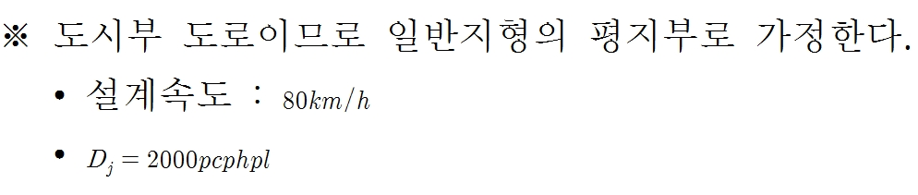
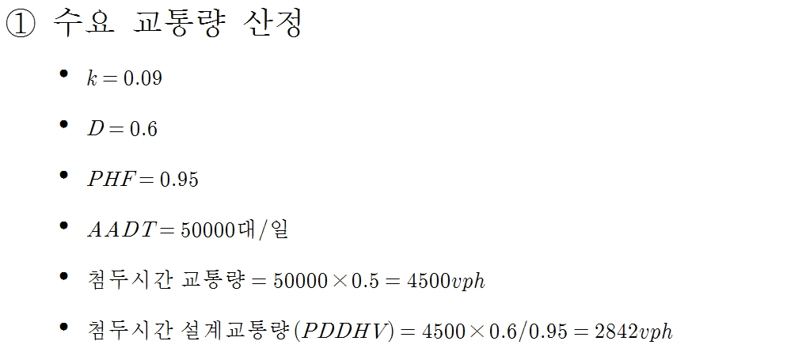
횡단설계
도로기하구조
3. 차로수계산
-4-

Slide 5
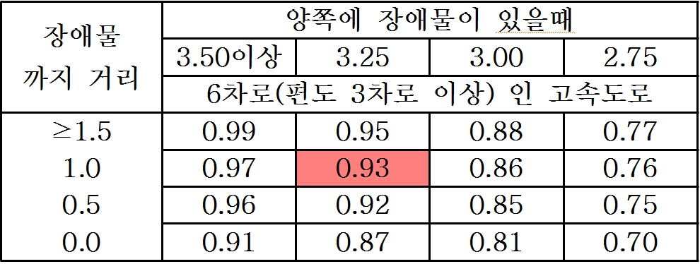
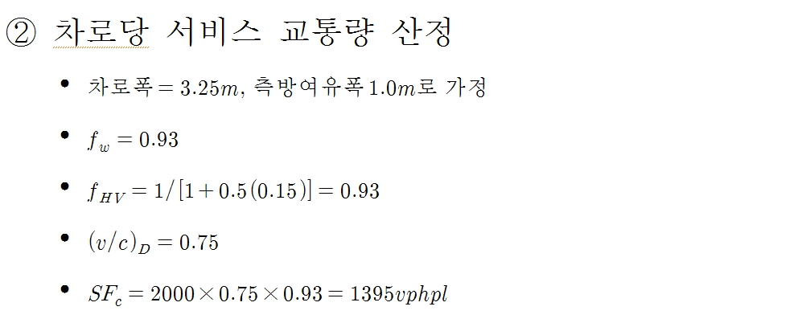
횡단설계
도로기하구조
3. 차로수계산
-5-

Slide 6
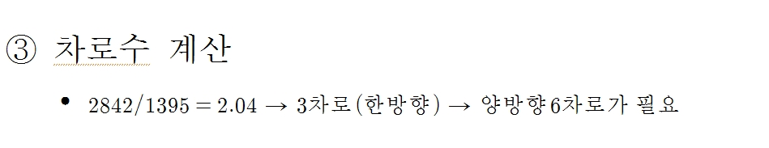
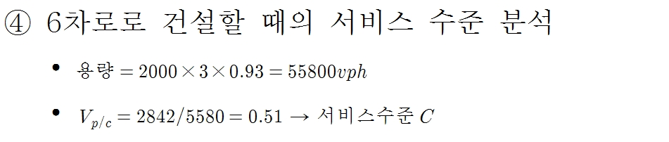
횡단설계
도로기하구조
3. 차로수계산
-6-

Slide 7
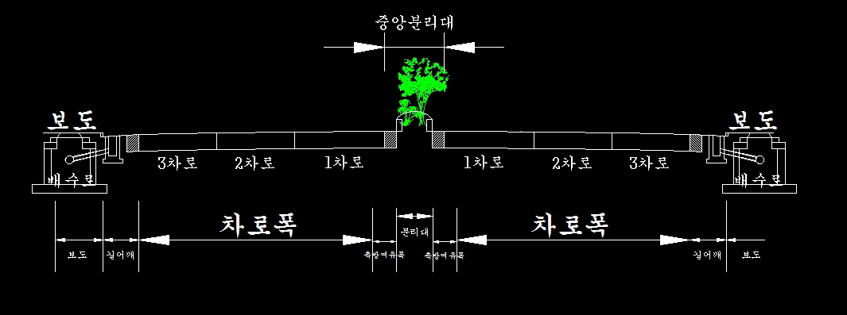
노면경사 1차로 : 1.5% 3차로 : 2.5% 2차로 : 2.0% 길어깨 : 3.0%
횡단설계
도로기하구조
3. 도로설계
중앙분리대
-7-

Slide 8
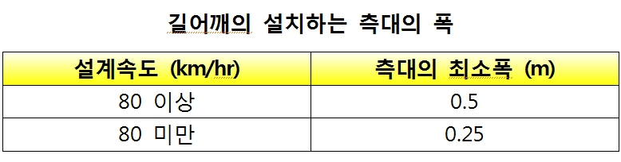
횡단설계
도로기하구조
3. 도로설계
중앙분리대
-8-

Slide 9
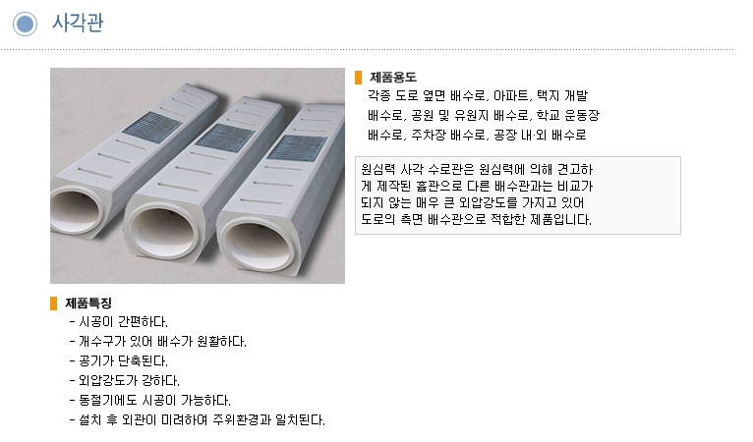
횡단설계
도로기하구조
3. 도로설계
중앙분리대
-9-

Slide 10
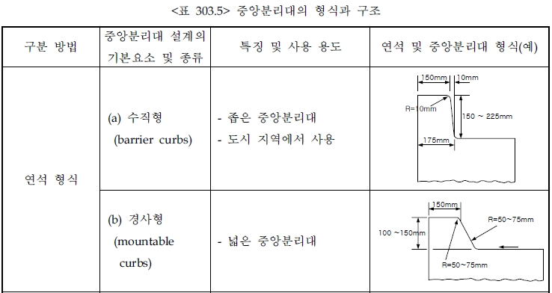
연석 등책형을 사용 높이 : 20cm 로 설계
횡단설계
도로기하구조
3. 도로설계
-10-

Slide 11
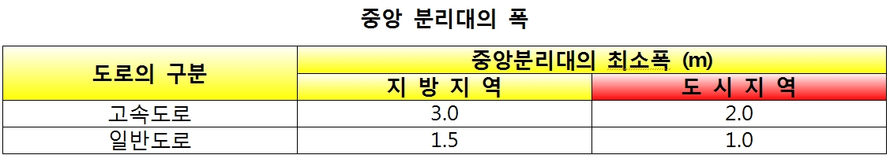
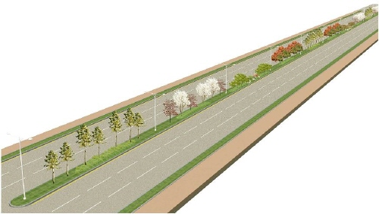
횡단설계
도로기하구조
3. 도로설계
중앙분리대
-11-

Slide 12
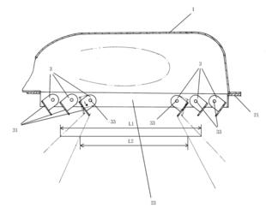
가로등
횡단설계
도로기하구조
3. 도로설계
-12-

Slide 13
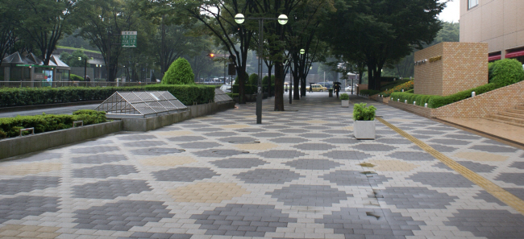
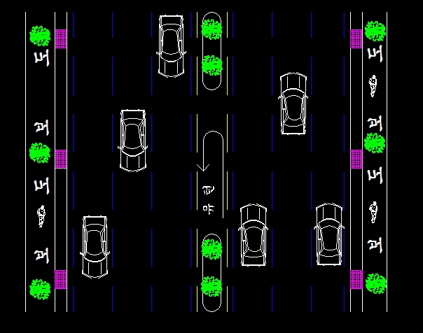
횡단설계
도로기하구조
3. 도로설계
-13-

Slide 14
식수대 사이로 유턴 공간을 확보
횡단설계
도로기하구조
3. 도로설계
-14-

Slide 15
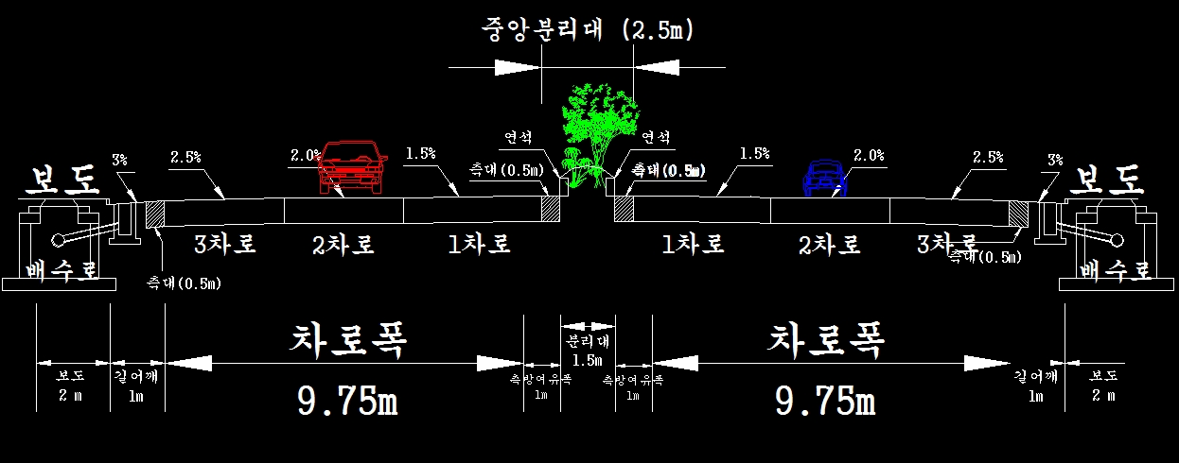
횡단CAD
횡단설계
도로기하구조
3. CAD 도면
-15-

Slide 16
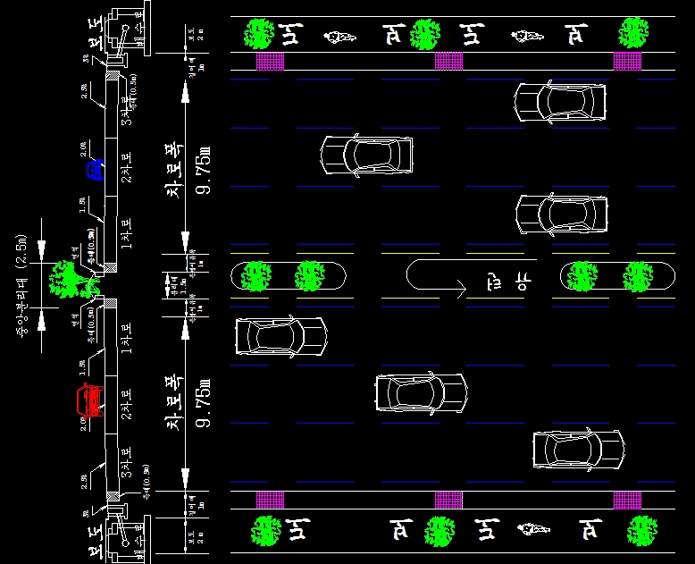
횡단설계
도로기하구조
3. 도로설계
-16-

Slide 17




횡단설계
도로기하구조
5.소감
-17-

Slide 18

횡
횡단설계
도로기하구조
!!
단
이상 발표를 마치겠습니다.
감사합니다.
설
계
팀명 : 아스콘위의사나이들
-END-

